Slide 1

南开通用限定PPT
NAN KAI TONG YONG XIAN DING PPT
制作人：小小南开
指导老师：输入内容

Slide 2
1
输入你的标题
2
输入你的标题
3
输入你的标题
4
输入你的标题
5
输入你的标题
6
输入你的标题

Slide 3
01
请在此处输入你的标题

Slide 4
一段内容
NKU
一段介绍
南开大学（Nankai University），简称“南开”，由中华人民共和国教育部直属，中央直管副部级建制，位列国家首批211工程、985工程、世界一流大学和一流学科建设高校.

Slide 5
两段内容
两段介绍
两段介绍
南开大学（Nankai University），简称“南开”，由中华人民共和国教育部直属，中央直管副部级建制，位列国家首批211工程、985工程.
南开大学（Nankai University），简称“南开”，由中华人民共和国教育部直属，中央直管副部级建制，位列国家首批211工程、985工程.

Slide 6
02
请在此处输入你的标题

Slide 7
三段内容
南开大学（Nankai University），简称“南开”，由中华人民共和国教育部直属，中央直管副部级建制.
南开大学（Nankai University），简称“南开”，由中华人民共和国教育部直属，中央直管副部级建制.
南开大学（Nankai University），简称“南开”，由中华人民共和国教育部直属，中央直管副部级建制.

Slide 8
多段内容
小标题
小标题
南开大学（Nankai University），简称“南开”，由中华人民共和国教育部直属，中央直管副部级建制.
南开大学（Nankai University），简称“南开”，由中华人民共和国教育部直属，中央直管副部级建制.
关键词
小标题
小标题
南开大学（Nankai University），简称“南开”，由中华人民共和国教育部直属，中央直管副部级建制.
南开大学（Nankai University），简称“南开”，由中华人民共和国教育部直属，中央直管副部级建制.

Slide 9
03
请在此处输入你的标题

Slide 10
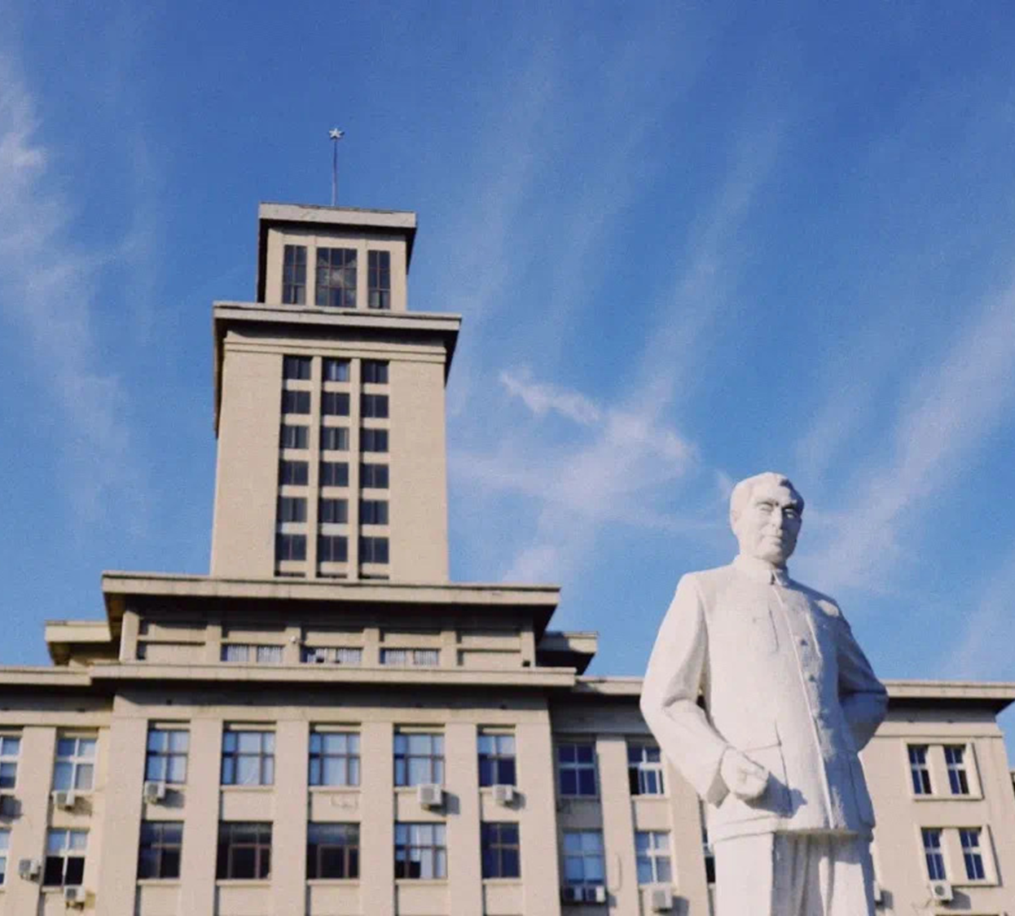
个人介绍
个人介绍
输入你的内容
南开大学（Nankai University），简称“南开”，由中华人民共和国教育部直属，中央直管副部级建制，位列国家首批211工程、985工程、世界一流大学和一流学科建设高校.

Slide 11
奖状荣誉
奖状荣誉
一等奖
一等奖
一等奖
输入比赛内容
输入比赛内容
输入比赛内容

Slide 12
04
请在此处输入你的标题

Slide 13
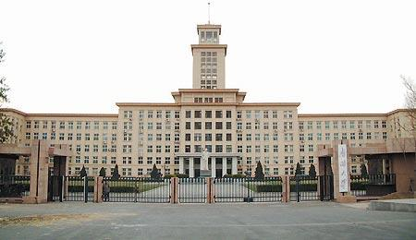
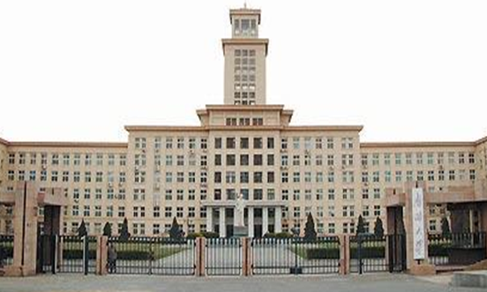
图文页面
01
输入你的内容
02
输入你的内容

Slide 14
05
请在此处输入你的标题

Slide 15
图表
输入你的内容
南开大学（Nankai University），简称“南开”，由中华人民共和国教育部直属，中央直管副部级建制，位列国家首批211工程、985工程、世界一流大学和一流学科建设高校.

Slide 16
06
请在此处输入你的标题

Slide 17
时间轴
小标题
输入你的内容
小标题
输入你的内容
小标题
输入你的内容
小标题
输入你的内容

Slide 18
谢 谢
THANKS
制作人：小小南开
指导老师：输入内容

